Slide 1
Minicurso Introdução ao MongoDB
FATEC - Araraquara
Professor Wdson de Oliveira
Wdson.oliveira01@fatec.sp.gov.br

Slide 2


Slide 3
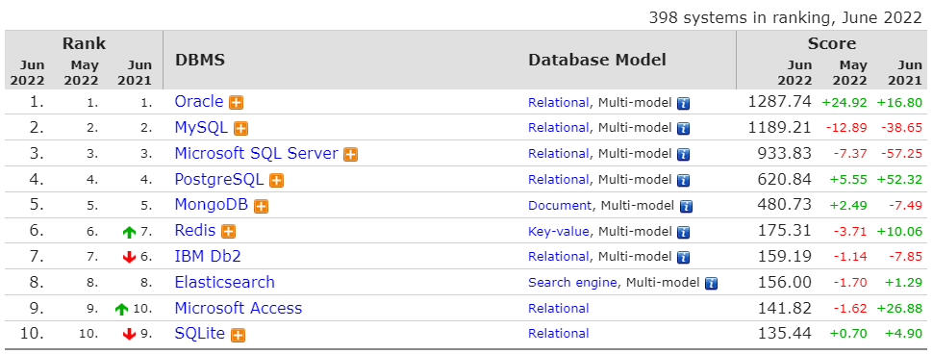

Slide 4


Vantagens dos Bancos de Dados Não Relacionais
Flexibilidade
Escalabilidade
Podem crescer horizontalmente, adicionando mais nós para lidar com cargas de trabalho pesadas.
Eles se adaptam facilmente a requisitos de dados em constante mudança.
Alto Desempenho
Custo-Benefício
Otimizados para operações rápidas e eficientes, especialmente em cenários de alta disponibilidade.
Muitas soluções de banco de dados não relacionais são open-source e de baixo custo.

Slide 5





Casos de Uso dos Bancos de Dados Não Relacionais
Análise em Tempo Real
Gestão de Conteúdo
Internet das Coisas (IoT)
Jogos
Processamento rápido de grandes volumes de dados não estruturados.
Armazenamento eficiente de conteúdo multimídia e dados semi-estruturados.
Armazenamento e análise de dados gerados por dispositivos IoT.
Gerenciamento eficiente de dados de perfis de usuários e jogadas.

Slide 6
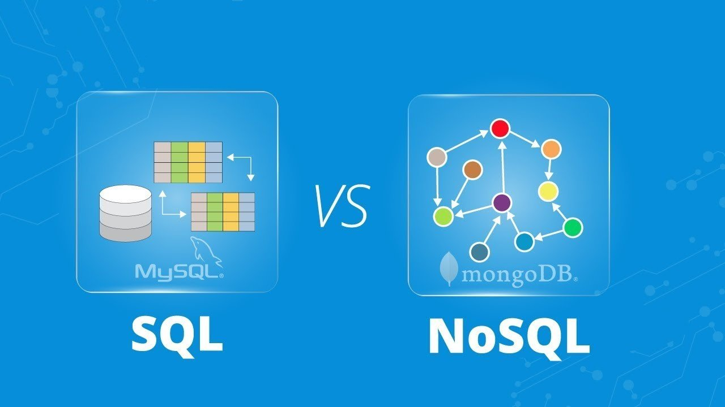

Slide 7
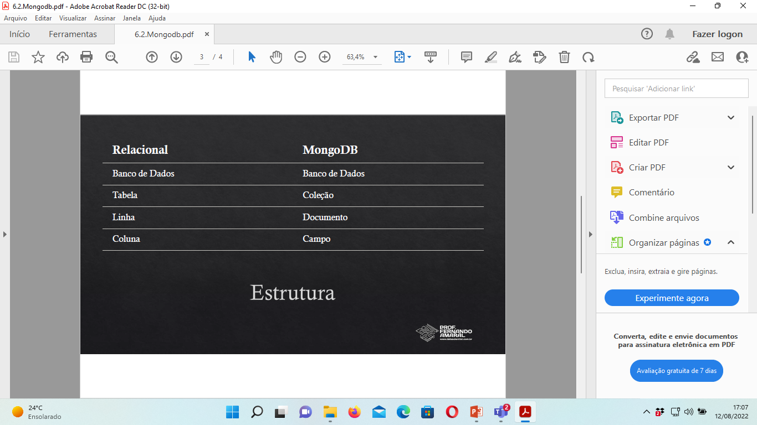
Estrutura (diferenças)

Slide 8
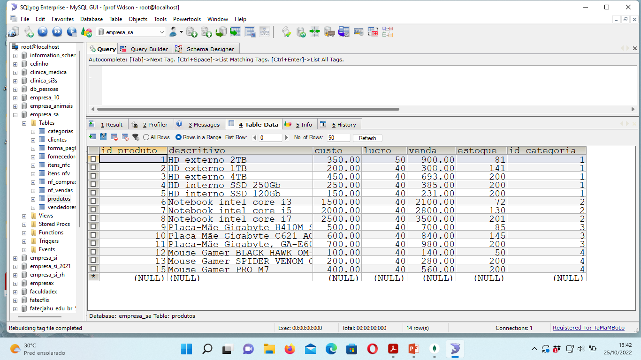
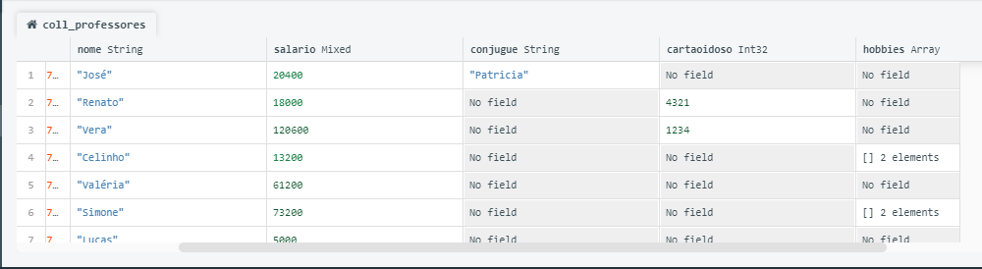
TABELA DE PRODUTOS
COLEÇÃO DE PROFESSORES

Slide 9
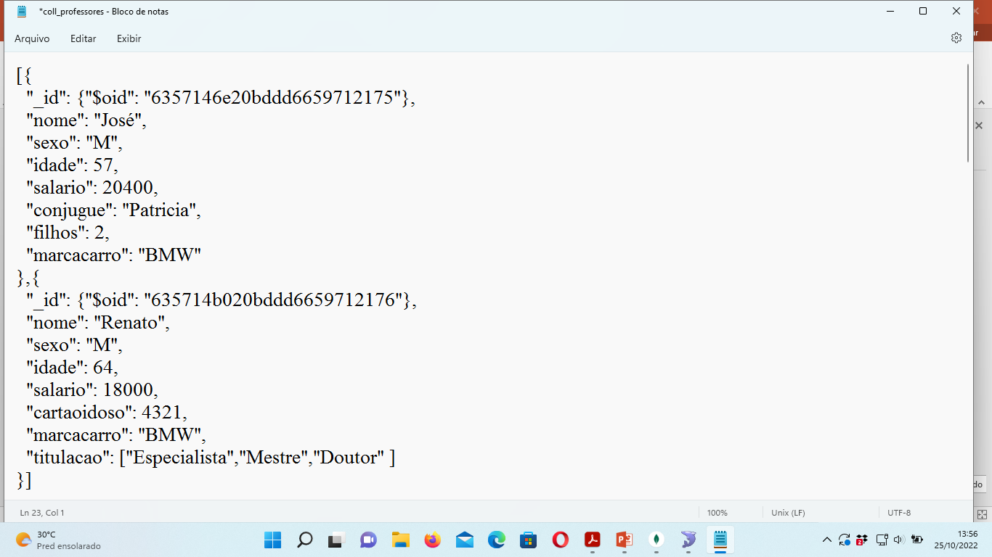
Documents
JSON (JavaScript Object Notation)
é basicamente um formato leve de troca de informações/dados entre sistemas.

Slide 10
Principais tipos de dados
String:
"Exemplo de texto"
"MongoDB é ótimo" "12345"
2. Number:
42
3.14
-10
3. Boolean:
true
false
4. Array:
[1, 2, 3] -
["Maçã", "Banana", "Laranja"]
[true, false, true]
5. Object:
{"nome: "João", "idade": 30}
{"cidade": "São Paulo", "população": 12000000}
{"ativo": true, "pontuação": 85
6. Null:
null
7. Date:
ISODate("2023-09-22T00:00:00Z") ISODate("2021-07-15T18:45:00Z")
8. ObjectId: ObjectId("5f6898b2e3e7e71b77cda85a") ObjectId("5f6898b2e3e7e71b77cda85b")

Slide 11
Principais elementos do MongoDB
Database: é onde ficam as nossas collections e dados;
Collections: são como as tabelas nos bancos relacionais, nelas vamos inserir os dados;
Documents: são os campos que armazenam os dados;
Collections podem ser criadas livremente a qualquer momento e não possuem colunas fixas para os dados;

Slide 12
COMANDOS
show dbs (mostra todos os banco de dados armazenados).
use db_minicurso (cria e ativa um banco de dados)
db (utiliza o banco de dados ativo)
Criando a collection coll_professores já inserindo os dados
db.coll_professores.insertOne( ); (inseri um único registro)
db.coll_professores.insertMany( ); (inseri vários registros)
show collections; (mostra todas as collections)
db.collection.drop( ); (dropa uma collection)

Slide 13
COMANDOS (insertOne - insertMany)
db.coll_professores.insertOne({nome: "José", sexo: "M", idade: 57, salario: 10000.00, conjugue: "Patricia", filhos: 2});
db.coll_professores.insertMany([
{nome: "Renato", sexo: "M", idade: 64, salario: 15000.00, cartaoidoso: 4321},
{nome: "Vera", sexo: "F", idade: 65, salario: 20000.00, cartaoidoso: 1234,
filhos: 1},
{nome: "Celinho", sexo: "M", idade: 59, salario: 20000.00, hobbies:
["futebol", "andar"]},
{nome: "valéria", sexo: "F", idade: 42, salario: 10000.00},
{nome: "Simone", sexo: "F", idade: 43, salario: 12000.00, hobbies: ["cantar",
"dançar"]}
]) ;

Slide 15
Pesquisando dados (find)
#Retorna todos os registros armazenados
db.coll_professores.find( );
#Retorna apenas o primeiro
db.coll_professores.findOne( );
#Retorna um documento especifico
db.coll_professores.find({nome: "Vera"});
#Retorna um documento especifico
db.coll_professores.find({sexo: "M"});

Slide 16
Pesquisando dados - Operadores relacionais
$gt - GREATER THEN (maior que).
db.coll_professores.find( {salario: {$gt: 10000} });
db.coll_professores.find( {salario: {$gt: 10000}, sexo: {$eq: "F" } });
db.coll_professores.find( {salario: {$gt: 10000}, sexo: "F" });
$gte - GREATER THEN OR EQUAL (maior ou igual).
db.coll_professores.find( {salario: {$gte: 20000} });
db.coll_professores.find( {salario: {$gte: 20000}, sexo: "M" });

Slide 17
Pesquisando dados - Operadores relacionais
$lt - LESS THEN (menor).
db.coll_professores.find( {salario: {$lt: 15000} });
$lte - LESS THEN OR EQUAL (menor ou igual).
db.coll_professores.find( {salario: {$lte: 10000} });
$ne - NOT EQUAL (diferente).
db.coll_professores.find( {salario: {$ne: 10000} });

Slide 18
Pesquisando dados - Operadores Lógico/relacionais
$and com intervalo sem incluir os extremos
db.coll_professores.find( { $and:[ {salario: {$gt: 15000}},
{salario: {$lt: 20000}} ] });
$and com intervalo incluindo os extremos
db.coll_professores.find( { $and:[ {salario: {$gte: 15000}},
{salario: {$lte: 20000}} ] });

Slide 19
Pesquisando dados - Operadores Lógico/relacionais
$or com 2 condições
db.coll_professores.find({$or: [{ salario: {$gt: 10000.00}, idade: {$lt: 45}}]});
$or com 3 condições
db.coll_professores.find({$or: [{ salario: {$gt: 11000.00}, idade: {$gte: 45}, sexo: {$eq: "M"} } ] });

Slide 20
Deletando dados
db.coll_professores.insertMany([
{nome: "Maria ", sexo: "F ", idade: 32, salario: 8000},
{nome: "João", sexo: "M", idade: 38, salario: 8000},
{nome: "Rute", sexo: "F", idade: 35, salario: 8000}
]);
db.coll_professores.find({nome: "Maria"});
db.coll_professores.deleteOne({nome: "Maria"});
db.coll_professores.find({salario: 8000.00});
db.coll_professores.deleteMany({salario: 8000.00});

Slide 21
Atualizando/criando campo
db.coll_professores.updateOne({nome: "Vera"},
{$set:{cargo: "Professora"}});
db.coll_professores.updateOne({nome: "Celinho"},
{$set:{altura: 1.74}});
db.coll_professores.updateOne({nome: "Celinho"},
{$set:{salario: 11000}});
db.coll_professores.updateMany({ },
{$set:{marcacarro: "BMW"}});
db.coll_professores.updateMany({ },{$set: {trabalha: true}});

Slide 22
Consulta sensível a maiúsculas e minúsculas
Padrão de consulta:
db.collection.find({campo: {$regex : "string"}});
Exemplo:
db.coll_professores.find({nome: {$regex : "V" }});
db.coll_professores.find({nome: {$regex : "v" }});

Slide 23
Consulta com pesquisa sem distinção
entre maiúsculas e minúsculas
Padrão de consulta:
db.collection.find({campo: {$regex : "string", $options : "i" }});
Exemplo:
db.coll_professores.find({nome: {$regex : "v", $options : "i" }});

Slide 24
Utilizando operador $inc
$inc - Este operador é usado para incrementar ou decrementar o valor do campo pelo valor especificado.
db.coll_professores.updateMany({sexo: "F"}, {$inc: {salario: 200.00}});
db.coll_professores.updateOne({nome: "Simone"}, {$inc: {salario: 100.00}});
db.coll_professores.updateOne({nome: "Simone"}, {$inc: {salario: -100.00}});
const p = 100.00;
db.coll_professores.updateOne({nome: "Vera"}, {$inc: {salario: -p}});

Slide 25
Utilizando operador $mul
$mul - Este operador é usado para multiplicar o valor do campo pelo valor especificado.
db.coll_professores.updateMany({sexo: "F"}, {$mul: {salario: 2}});
db.coll_professores.updateMany({sexo: "M"}, {$mul: {salario: 1.2}});
const p = 3;
db.coll_professores.updateMany({sexo: "F"}, {$mul: {salario: p}});

Slide 26
Adicionando campos (array) com update
db.coll_professores.updateOne( {nome: "Vera"} , {$set: {cursos: ["Gestão Comercial","Nutrição"] } } );
db.coll_professores.updateOne( {nome: "Renato"} , {$set: {titulacao: ["Especialista", "Mestre", "Doutor"]}});
db.coll_professores.updateOne({nome: "Celinho"}, {$set: {disciplinas: ["Inglês IV", "Inglês III", "Inglês II"] } } );
db.coll_professores.updateOne( {nome: "Valéria"} , {$set: {cursos: ["Segurança da Informação", "Gestão Empresarial"] } } );

Slide 27
Adicionando itens em um Array ($push)
db.coll_professores.updateOne({nome: "Vera"}, {$push: {cursos: "Sistemas Navais"}});
Para adicionar vários itens vamos precisar do operador $push e o $each ;
db.coll_professores.updateOne({nome: "José"}, {$push: {cursos: {$each: ["Logistica", "Costura"]}}});

Slide 28
Remover item de um Array ($pull)
db.coll_professores.updateOne({nome: "Vera"}, {$pull: {cursos: "Logistica"} } );
Para remover vários itens vamos precisar do operador $pullAll;
db.coll_professores.updateOne({nome: "Celinho"}, {$pullAll: {disciplinas: ["Inglês IV", "Inglês III"] } } );

Slide 29
Encontrar item especifico de um Array
Para encontrar um item especifico em um array podemos utilizar um determinado valor ou valores.
Exemplo:
db.coll_professores.find({cursos: "Costura"});
db.coll_professores.find({cursos: "Sistemas Navais"});
db.coll_professores.find({$or: [{cursos: "Costura"}, {cursos: "Sistemas Navais"}]});

Slide 30
Escolher os campos a serem apresentados
db.coll_professores.find({}, {sexo:0,salario:0});
db.coll_professores.find({sexo: "F"},
{sexo:0,salario:0,disciplinas:0});
db.coll_professores.find({nome: "José"},
{nome:1,idade:1});
db.coll_professores.find({},{_id:0, nome:1,cursos:1});

Slide 31
Operador $exists
O operador $exists retorna apenas os dados que possuem determinado campo;
Exemplo:
db.coll_professores.find({cursos: {$exists: true}}, {_id:0, nome: 1, sexo: 1, cursos: 1});
db.coll_professores.find({conjugue: {$exists: true}},
{_id:0, nome:1, sexo:1, conjugue:1});
db.coll_professores.find({filhos: {$exists: true}}, {conjugue:{$exists: true}}, {_id:0, nome:1, sexo:1, filhos:1});

Slide 32
Campo Document
O document é parecido com o objeto de JavaScript;
Guarda dados com chaves e valores;
db.coll_professores.insertOne(
{
nome: "Tales",
sexo: "M",
idade: 39,
salario: 5000.00,
cursos:["Segurança da Informação", "Gestão Empresarial"],
disciplinas:["Gestão de Riscos", "Marketing Digital"],
caracteristicas: {
cor: "Parda",
peso: 82.50,
esportes: ["Futebol", "Caminhar"] }
});

Slide 33
Encapsulamento de dados
const registro = db.coll_professores.findOne({nome: "Vera"});
registro
registro.cursos
registro.cartaoidoso;

Slide 34
Operador $text
O $text faz uma busca sobre o texto do campo que foi informado no filtro;
Exemplo:
Porém é preciso criar um índice referenciando o campos a ser pesquisado;
db.coll_professores.createIndex({cursos: "text"});
db.coll_professores.find({$text: {$search: "Costura"}});
db.coll_professores.find({$text: {$search: "Empresarial"}});

Slide 35
Aggregate
O aggregate é uma função do MongoDB que permite realizar operações complexas de consulta e transformação de dados em coleções.
Ele funciona com um "pipeline de agregação", onde os documentos passam por uma sequência de estágios, e cada estágio realiza uma operação específica (como filtragem, agrupamento, contagem, cálculo de média, entre outros).

Slide 36
Aggregate
1. Listar professores com hobbies e quantidade de hobbies
db.coll_professores.aggregate([
{ $match: { hobbies: { $exists: true } } },
{ $project: {_id:0, nome:1, salario:1, quantidadeHobbies: { $size: "$hobbies" }
} },
{ $sort: {salario:-1}}
]);
$match: filtra professores que possuem o campo hobbies.
$project: cria um documento com o campo nome e quantidadeHobbies.
$size: conta o número de hobbies no campo hobbies.
$sort: classifica a listagem em ordem crescente (1) ou descrente (-1)

Slide 37
Aggregate
2.Calcular a média salarial dos professores
db.coll_professores.aggregate([
{ $group: { _id: null,
mediaSalario: { $avg: "$salario" }
}
},
{ $project: {_id:0, MediaSalarioProfessores: { $round: ["$mediaSalario",2]}}}
]);
$group: Agrupa os documentos. (null) – todos os registros são considerados como um grupo único.
$avg: Calcula a média dos salários de todos os professores.
$round: arredonda o valor da media com 2 casas decimais.

Slide 38
Aggregate
3.Listar a quantidade de professores por sexo
db.coll_professores.aggregate([
{ $group: { _id: "$sexo", quantidade: { $sum: 1 } } }
]);
$group: Agrupa os registros pelo campo sexo. Aqui, cada valor diferente em sexo terá seu próprio grupo.
$sum: Contamos o número de documentos em cada grupo (por sexo) usando 1, que adiciona 1 para cada documento no grupo.

Slide 39
Aggregate
4. Filtrar professores com mais de 60 anos e calcular a média de salários
db.coll_professores.aggregate([
{ $match: { idade: { $gt: 60 } } },
{ $group: { _id: null, mediaSalario: { $avg: "$salario" } } },
{ $project: {_id:0, MediaSalarioProfessores: { $round: ["$mediaSalario",2]}}}
]);
$match: Filtra os documentos, deixando apenas professores com idade maior que 60 ($gt).
$group: Agrupa todos os documentos restantes como um único grupo (_id: null) e calcula a média dos salários nesse grupo.

Slide 40
Aggregate
5. Listar os nomes dos professores que possuem filhos, agrupados pela quantidade de filhos
db.coll_professores.aggregate([
{ $match: { filhos: { $exists: true } } },
{ $group: { _id: "$filhos", nomes: { $push: "$nome" } } }
]);
$match: Filtra para professores que possuem o campo filhos ($exists: true).
$group: Agrupa os professores pela quantidade de filhos.
$push: para adicionar os nomes dos professores a uma lista.

Slide 41
Aggregate
6. Calcular a idade média dos professores que possuem o campo cartaoidoso
db.coll_professores.aggregate([
{ $match: { cartaoidoso: { $exists: true } } },
{ $group: { _id: null, idadeMedia: { $avg: "$idade" } } },
{ $project: {_id:0}}
]);
$match: Filtra para professores que possuem o campo cartaoidoso.
$group: Agrupa esses professores em um único grupo (_id: null).

